Slide 1
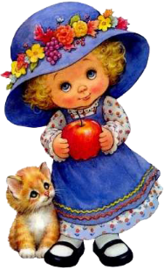
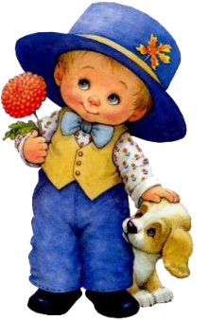



Интерактивная игра-тренажёр
«Подари картинку»
Цель: закрепление полученных знаний на занятиях в
занимательной игровой форме.
Задачи: - развивать фонематический слух – определять позицию звука в слове;
- закреплять умение дифференцировать
звуки [с – ш] в словах и
словосочетаниях.

Slide 2





Правила игры
Назови картинку,
Какой звук ты слышишь в этом слове -
[С] или [Ш] ?
Картинки со звуком [С] подари девочке Соне,
картинки со звуком [Ш] подари мальчику Паше.

Slide 3


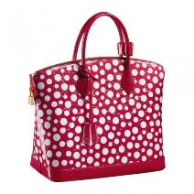


Подари картинку
Соне или Паше
Молодец!
С
Ш
неверно

Slide 4


Подари картинку
Соне или Паше
Молодец!
Ш
С
неверно

Slide 5


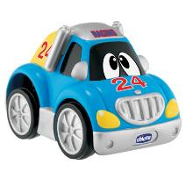
Подари картинку
Соне или Паше
Молодец!
С
Ш
неверно

Slide 6

Подари картинку
Соне или Паше
Молодец!
Ш
С
неверно

Slide 7

Подари картинку
Соне или Паше
Молодец!
С
Ш
неверно

Slide 8

Подари картинку
Соне или Паше
Молодец!
С
Ш
неверно

Slide 9

Подари картинку
Соне или Паше
Молодец!
С
Ш
неверно

Slide 10
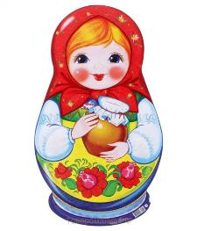
Подари картинку
Соне или Паше
Молодец!
С
Ш
неверно

Slide 11


Подари картинку
Соне или Паше
Молодец!
С
неверно
Ш

Slide 12
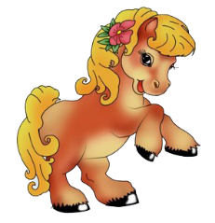
Подари картинку
Соне или Паше
Молодец!
С
Ш
неверно

Slide 13

Подари картинку
Соне или Паше
Молодец!
С
Ш
неверно

